Slide 1
IBK 583 – BIOTEKNOLOGI LINGKUNGAN
Radisti A. Praptiwi, S.T., M.Sc., Ph.D
11. Cleaner Production

Slide 2
Cleaner Production
Pendahuluan:
Perubahan paradigma penanganan dan pengelolaan permasalahan lingkungan.
Apakah yang dimaksud dengan Cleaner Production / Produksi Bersih?
Aplikasi Cleaner Production:
Penerapan Cleaner Production
Manfaat Cleaner Production
Bioteknologi sebagai alternatif berkelanjutan dalam berbagai produksi material dan energi.

Slide 3
Environmental Strategies
Passive Strategy
Dillute & Disperse
Reactive Strategy (1)
End of Pipe Approach
Reactive Strategy (2)
On-site Recycling
wastewater
wastewater
wastewater

Slide 4
Environmental Strategies (2)
Pro-Active Strategy
Cleaner Production
Prevention of Waste Generation:
Good housekeeping
Input substitution
Better process control
Equipment modification
Technology change
On-site recovery/reuse
Production of a useful by-product
Product modification
wastewater

Slide 5
Cleaner Production
Definisi menurut United Nation Environment Programme (UNEP):
“The continuous application of an integrated preventive environmental strategy applied to processes, products, and services to increase overall efficiency and reduce risks to humans and the environment.”

Slide 6
Penerapan Cleaner Production
Jika diterapkan secara benar dan menyeluruh, maka pendekatan Cleaner Production akan menjamin:
Mengurangi dampak dan kewajiban yang harus ditanggung oleh perusahaan dalam jangka panjang (setelah sekian lama menghasilkan dan membuang polutan pada suatu daerah tertentu)

Slide 7
Penerapan Cleaner Production
Jika diterapkan secara benar dan menyeluruh, maka pendekatan Cleaner Production akan bermanfaat dalam:
Meningkatkan profit
Menurunkan biaya produksi
Meningkatkan produktivitas
Mempercepat kembalinya biaya investasi dalam capital dan operasi
Meningkatkan hasil produksi
Meningkatkan efisiensi penggunaan energi dan bahan baku

Slide 8
Penerapan Cleaner Production
Jika diterapkan secara benar dan menyeluruh, maka pendekatan Cleaner Production akan bermanfaat dalam (2):
Memperbaiki kualitas produk yang dihasilkan
Meningkatkan motivasi pekerja – CP bergantung pada partisipasi pekerja dalam memberikan ide terhadap implementasinya pada lini produksi
Mengurangi resiko yang dihadapi oleh consumer
Mengurangi resiko permasalahan lingkungan

Slide 9
Penerapan Cleaner Production
Jika diterapkan secara benar dan menyeluruh, maka pendekatan Cleaner Production akan membantu:
Menghindari kewajiban membayar biaya “patuh lingkungan”
Secara jangka panjang memperkecil biaya asuransi
Memberikan kredibilitas baik pada perusahaan → keuntungan kemudahan akses pendanaan dari berbagai institusi keuangan dan mendatangkan investasi
Mudah dan cepat untuk diimplementasikan
Biaya yang dibutuhkan untuk penerapan CP sedikit

Slide 10
Tiga Prinsip Cleaner Production
1. PRECAUTION
2. PREVENTIVE
3. INTEGRATION

Slide 11
Praktek Penerapan Cleaner Production
1. Good Housekeeping
Teknik manajemen dan operasional dalam mencegah terjadinya: kebocoran, spill (tumpahan), dan memperbaiki SOP.
2. Substitusi input
Mengganti bahan/material konvensional dengan material yang lebih tidak berbahaya, terbarukan, atau memiliki nilai pakai yang lebih panjang.
3. Kendali proses yang lebih baik
Modifikasi prosedur, instruksi operasi, dan pendataan dalam proses untuk mengidentifikasi efisiensi produksi.

Slide 12
Praktek Penerapan Cleaner Production (2)
4. Modifikasi peralatan
Melakukan modifikasi peralatan dengan tujuan: mendapatkan performa paling efisien dan rendah emisi.
5. Mengganti teknologi
Mengganti teknologi yang lama dengan teknologi baru yang memiliki performa lebih efisien dan menghasilkan emisi lebih rendah.
6. On-site recovery & reuse
Menggunakan kembali material/bahan samping pada proses produksi, untuk kegiatan lainnya di dalam industri.

Slide 13
Praktek Penerapan Cleaner Production (3)
7. Produksi by-product yang bermanfaat
Mempertimbangkan untuk merubah produk samping (yang biasanya menjadi waste & dibuang) menjadi produk yang dapat dijual dan menghasilkan lini bisnis yang baru bagi perusahaan.
8. Modifikasi produk
Memodifikasi karakteristik produk akhir, agar meminimasi dampak lingkungan yang ditimbulkan pada saat produksinya dan saat penggunaannya oleh konsumen.

Slide 14
Upaya-upaya yang TIDAK termasuk dalam Cleaner Production:
Off-site recycling
Mentransfer limbah berbahaya (B3)
Manajemen pengelolaan limbah
Mereduksi volume limbah
Melarutkan (diluting) limbah cair untuk mengurangi konsentrasi toksisitasnya

Slide 15
Bioteknologi sebagai alternatif berkelanjutan dalam berbagai produksi material dan energi –
(Sustainable Industry)

Slide 16
Industri Berkelanjutan (Sustainable Industry)
….bertujuan untuk mencapai produksi dan pemrosesan yang memenuhi kriteria keberlanjutan secara ekologi dan sosial
(Gavrilescu & Chisti, 2005).

Slide 17
Peran bioteknologi dalam industri berkelanjutan
Sektor disiplin ilmu dalam bioteknologi:
Metabolic Engineering
Protein Engineering
Genetic Engineering
Biochemical
Bioprocess
Biotechnology Engineering

Slide 18
Peran bioteknologi dalam industri berkelanjutan
Disiplin ilmu bioteknologi beririsan dengan (dan dapat diaplikasikan dalam) seluruh sektor industri.
Perannya yang strategis dalam industri masa depan, menjadikan bioteknologi sebagai salah satu pusat integrasi dalam regenerasi industri, penciptaan lapangan kerja dan progresi sosial.
Salah satu contohnya adalah maraknya integrasi bioteknologi dalam industri bahan kimia.

Slide 19
Daya Tarik Bioteknologi dalam Industri
Sistem produksi berbasis biologi memiliki daya tarik yang sangat tinggi karena beberapa hal:
Menggunakan sumber daya “dasar” (e.g. sinar matahari, air, carbon dioksida) untuk memproduksi material, melalui serangkaian proses produksi berenergi rendah.
Selain digunakan untuk meningkatkan mutu produk yang sudah biasa diproduksi (well-established products), bioteknologi juga dapat diaplikasikan untuk membuat produk baru (entirely new products).

Slide 20
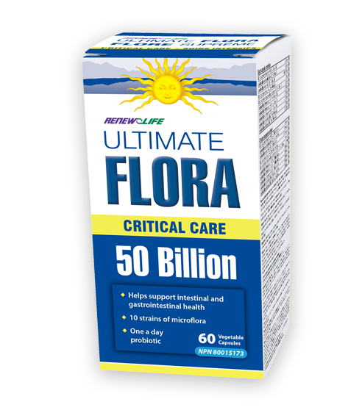
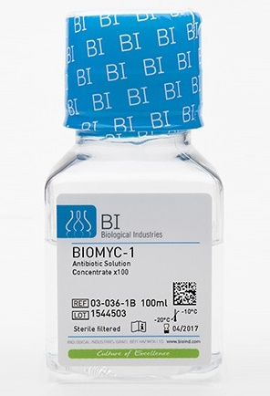
Contoh…
Industri bahan kimia yang menggunakan mikroba untuk menghasilkan berbagai enzim, antibiotik, asam amino, ethanol, vitamin dan berbagai macam produk lainnya.

Slide 21
Dua sektor utama dalam bioteknologi yang mempercepat laju transformasi industri kimia konvensional menjadi industri kimia berbasis biologi, adalah:
1. BIOKATALISIS
2. REKAYASA METABOLISME
Aplikasi bioteknologi untuk memproduksi dan memodifikasi enzim untuk sintesa organik (chemoenzymatic synthesis).
Optimasi proses-proses genetik dan regulasi dalam sel untuk mempercepat atau meningkatkan kemampuan sel dalam memproduksi metabolit dan bahan-bahan lainnya.

Slide 22
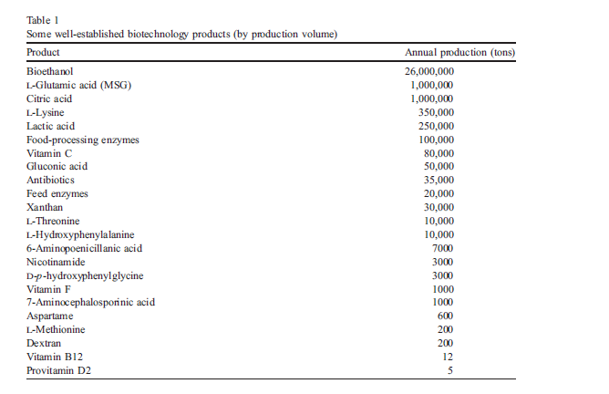
Source:
Gavrilescu & Chisti (2005), page 477

Slide 23
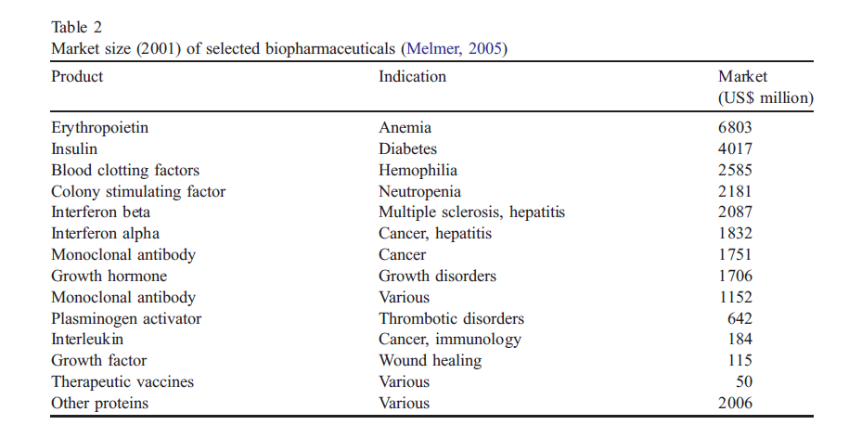
Source:
Gavrilescu & Chisti (2005), page 479

Slide 24
Contoh lainnya (biotechnology in the application of cleaner production)..
Bioplastic
Biodegradable plastics (e.g. polyhydroxyalkanoic acids, PHA)
PHA yang dihasilkan oleh bakteri telah diketemukan sejak tahun 1920an (Gavrilescu & Chisti, 2005),
Namun, tersedianya teknologi dan bahan baku plastik berbasis petrokimia dengan harga yang murah, menyebabkan potensi PHA untuk bioplastik terlupakan.
Permasalahan lingkungan yang disebabkan oleh plastik petrokimia menyebabkan bioplastik kembali naik daun, walaupun sampai saat ini riset dan teknologinya masih belum tersempurnakan (sehingga masih mahal).

Slide 25
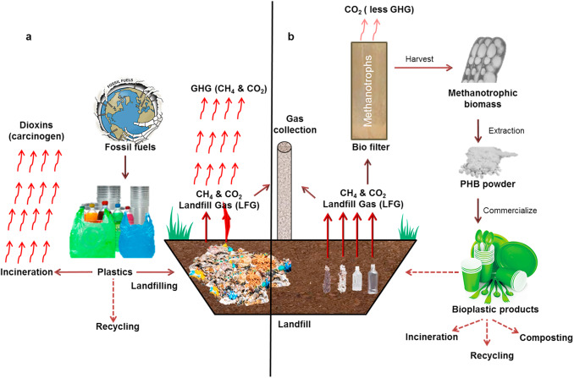
Fossil-fuel based plastics
Biobased plastics

Slide 26
Penutup
Aplikasi bioteknologi pada berbagai macam sektor industri telah mendatangkan manfaat bagi ekonomi dan lingkungan.
Hal tersebut tercapai melalui: sistem pemrosesan yang lebih efisien, peningkatan mutu produk, terbentuknya produk baru bernilai ekonomi, dan proses produksi yang lebih ramah lingkungan.
Meskipun isu keberlanjutan (sustainability) tetap menjadi fokus, namun yang menjadi daya tarik utama penerapan bioteknologi dalam berbagai sektor industri adalah manfaat ekonomi yang dihasilkan.

